Slide 2
01
230112-综合 CO 2减排战略的最小边际减排成本曲线的发展
（周报）230114-距离驱动的城市模拟模型 (DISUSIM)：考虑多个景观层面的城市形态
230204-中国如何以最小成本实现碳排放达峰目标？ 影子价格与碳排放优化配置的研究视角【实证】
230205-环境管制与全要素生产率增长_APEC的实证研究【实证】
230207-边际减排成本 (MAC) 曲线：面对理论与实践【理论】
230208-边际 CO2 减排成本：来自上海工业部门替代影子价格估算的结果【实证】
230209-基于距离函数的中国二氧化碳边际减排成本经济学研究评述 【理论】
230210-边际减排成本方法的适用性：全面回顾【理论】
230215-环境规制对工业企业边际减排成本的影响：来自中国“十一五”规划的证据【实证】
230216-我国工业污染物的影子价格估计【实证】
230217-生产力和不良产出：定向距离函数方法【方法】
02

Slide 3


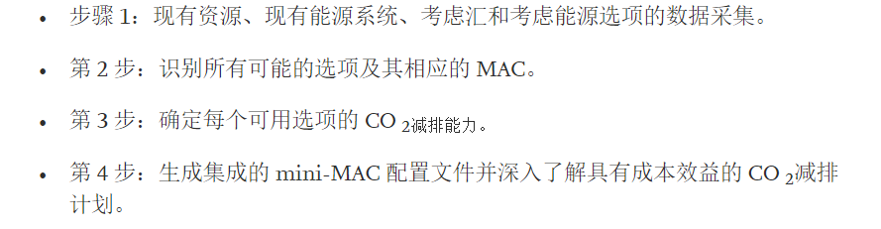

2
2023-01-12
文章是对实践方法的构建，重点在于提供一种考虑了成本效益的减碳路径的设计方法，更多讨论的是如何在新能源和CCUS之间进行选择才是最合理的减碳方法，其中对于MAC的研究和影子碳价不一样，但是可以学习一下配置的逻辑思路。
综合 CO 2减排战略的最小边际减排成本曲线的发展
Lameh M, Al-Mohannadi D M, Linke P. On the development of minimum marginal abatement cost curves for the synthesis of integrated CO2 emissions reduction strategies[J]. Journal of Cleaner Production, 2022, 365: 132848.
通过制定综合最小边际减排成本曲线 (Mini-MAC) 的减排途径
提出了一种将能量模型的解决方案集成到 Mini-MAC 曲线中的系统方法。所提出的方法提供了一个高级分析，可以解释能源供应和需求的时间变化。
根据不同的减碳战略去测算这些战略的MAC（可再生能源系统 (RES)、CO 2捕获利用和封存 (CCUS) 以及负排放技术 (NETs) ）
ES 解决方案(可再生能源系统 )的边际减排成本MAC计算方法：
CCUS的MAC
每个来源si的特征在于 CO 2供应成本 (Csi ) 和相应的二次排放 (γsi )。每个汇的特征在于处理 CO 2产生的净利润(Rdj ) 和净 CO 2固定效率 (ηdj )。
方程式中所示的 MAC 的定义:将每个能源系统的经济和环境绩效与CO 2排放量较低的能源系统的经济和环境绩效进行比较。这将有助于说明提高 CO 2减排所需水平的进一步经济影响。
年度排放流量 (F ES ) 年度总成本 (TAC ES ),从各种 (n) 情景（案例 1、案例 2、…案例 q、…案例 n）中获得的不同解决方案在基本案例情景之后按 CO 2排放量的降序排列（从最高排放水平到最低水平） （案例 0）。基于所获得解的不同 F ES和 TAC ES，可以确定每个选项的 MAC

Slide 4
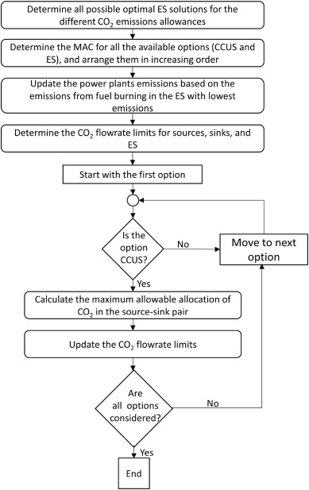
2023-01-12

Slide 5
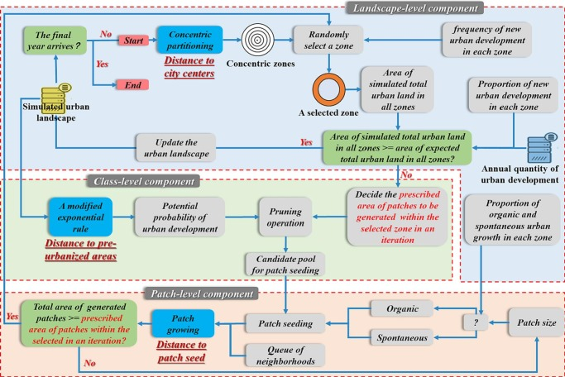
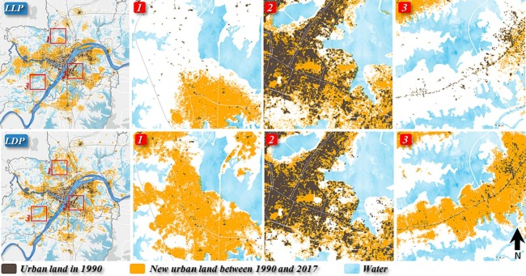
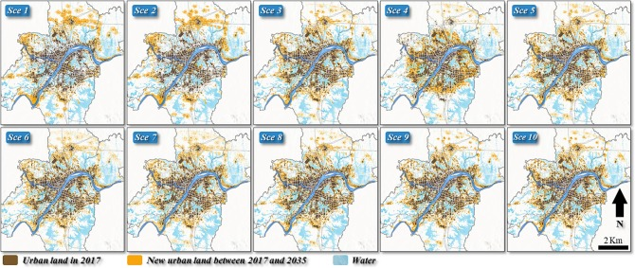
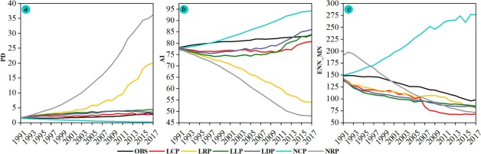

2023 week2
2023-01-14
A distance-driven urban simulation model (DISUSIM): Accounting for urban morphology at multiple landscape levels
距离驱动的城市模拟模型 (DISUSIM)：考虑多个景观层面的城市形态
简介
Introduction
研究提出了一种城市模拟模型DisUSIM。该模型仅使用三个距离驱动组件来通过多层次调节城市形态来模拟城市扩张：1）景观级组件根据与市中心距离相关的规则区分城市需求的时空分布。2）类级组件应用指数模型与城市化前斑块的距离来控制新城市发展可能扩展的地方。3）补丁级组件创建给定大小的城市补丁，其形状由它们与初始补丁种子的距离控制。DisUSIM 在武汉的六次实验应用，验证了其在重现历史城市景观和预测不同场景未来景观方面的可行性。这些实验的模拟结果证实了三种距离驱动替代物在景观、等级和斑块级别调节城市发展形态方面的功效。
图示
Diagrams
REVIEW
核心亮点：
①该模型包括三个距离驱动的组件，在宏-中-微三个层面均可以对城市形态生长进行把控和模拟，将所有三个距离驱动组件耦合在一起将大大增强集成模型以对城市形态进行多级控制，从而产生逼真的效果城市景观。
②采用基于同心环的策略将研究区域空间划分为子区域，从而代表城市发展的时空异质。
③距离驱动规则的支持下，仅根据年初和年底的历史城市土地地图信息生成准确的城市景观。DisUSIM 易于实现且用户友好，无需处理复杂的数据和算法。
Figure 1 : 模型建构逻辑图。
Figure 2 :2017 年不同实验的观察（Obs）和模拟城市景观
Figure 3 :从 10 个不同空间形态的场景模拟城市景观
Figure 4 : 1991 年至 2017 年观察和模拟城市景观的指标（a. 斑块密度 (PD)，b. 聚集指数 (AI)，和 c. 平均欧氏最近邻距离 (ENN_MN)）
供稿
黄筱雨
文献
Yang J, Yang S, Li J, et al. A distance-driven urban simulation model (DISUSIM): Accounting for urban morphology at multiple landscape levels[J]. Cities, 2023, 134: 104156.
Contributor
Literature

Slide 6

2023-02-04
不足：①情景分析时最终给出的最优分配方式没有明确的说明是如何计算的，是一个技术黑箱。②碳排放效率的系数部分也很模糊，直接采用的之前文献数据但是没有给出理由。③文章的应用性并不高，因为数据的计算是基于省级面板数据，给出减碳任务，但是没有给出参考路径，更多的是政策建议参考，对于实际指导的针对性并不强。
学习点：①时序数据的收集（需要到区级，资本数据如何表征）②模型很成熟，非方向距离函数的形式可以直接参考（需要搞清楚单元（一个行业还是一个区？））
中国如何以最小成本实现碳排放达峰目标？影子价格与碳排放优化配置的研究视角
Ao Z, Fei R, Jiang H, et al. How can China achieve its goal of peaking carbon emissions at minimal cost? A research perspective from shadow price and optimal allocation of carbon emissions[J]. Journal of Environmental Management, 2023, 325: 116458.
1.研究内容
本文尝试用影子价格来衡量减排的平均社会成本、边际减排成本基于非径向距离函数刻画碳减排压力，基于变系数模型给出省级减排最优方案，使全国减排成本最小化。
三个研究问题：1）为了验证区域间减排成本的差异，基于非径向距离函数计算了每个省份的影子价格和边际减排系数；
2）基于非线性规划得到各省减排量的最优分配模型和总量减排约束；
3）比较了本研究得出的最优配置方法与“祖父法”和“基准法”的行政控制方式在减排方面的优越性。
2.研究对象
中国30个省份
3.数据来源
2000年至2017年中国30个省份的面板数据集（不包括西藏、香港、澳门和台湾）
区域资本存量、劳动力和能源消耗为投入指标，GDP和CO2排放量分别被选为理想输出和不良输出。资本存量采用固定资产投资总额采用“永续盘存法”求得，并以2000年为基准转化为实际变量。
国家碳减排目标：气候雄心峰会上宣布（2030年中国单位国内生产总值碳排放比2005年下降65%以上。）
4.研究方法
①模型选择：非径向方向距离函数（弱可置性定理）DEA、求解CO2的影子价格，通过控制全国减碳任务求解成本最低的减碳分配方式
②情景分析：祖父法（根据历史碳排分配，排的多任务大）和基准法（根据减排绩
效分配，绩效高任务大）采取2005年、2005-2017年、2013-2017年、2015-2017年
和2017年的平均碳排放量和排放强度，考虑5个模拟情景进行比较。

Slide 7
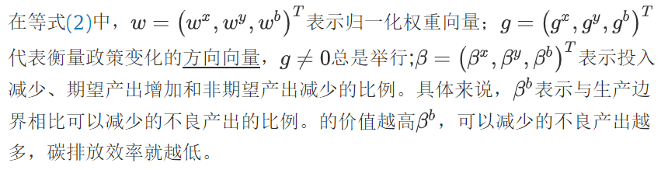
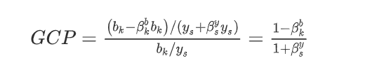
文献综述
①碳排放效率:研究方法主要包括两大类：单要素效率指数和全要素效率指数。
第一个常被学者用碳强度和碳生产率来衡量碳排放效率^{[1],}但该方法忽略了不同生产要素之间的替代效应，不能反映被评价决策单位实际污染排放量与其潜在最低排放量之间的差距。在这种情况下，第二种方法应运而生，即利用生产前沿分析技术模拟生产环境。包括（Shepherd距离函数表征生产技术[2]，并使用数据包络法估计不良产出效率，从而推导出影子价格、基于DDF方法的非径向方向距离函数，允许输入和输出按不同比例变化、使用松弛变量模型进行相关效率计算等）
②减碳成本估算：碳减排成本的核算主要采用碳排放的影子价格来衡量。估计方法有三种：第一种是基于专家评估的方法，由于主观性强，尚未得到广泛应用。第二种是基于经济-能源模型，通过将CO 2约束纳入局部或全球均衡模型来计算碳排放的影子价格。该方法具有很强的理论基础，但计算复杂，需要更多的假设。三是通过非参数数据包络分析对生产工艺进行建模，实现碳排放影子价格的估算。方法 (DEA)、参数随机前沿 (SFA)、参数线性规划 (LP) 和参数数学规划。它具有理论假设少、符合实际生产过程的优点。
模型解释（见PDF）
非方向距离函数
用于计算不良输出效率的全局非径向方向距离函数定义：
[1]K. Tang, Y. Liu, D. Zhou, Y. Qiu.Urban carbon emission intensity under emission trading system in a developing economy: evidence from 273 Chinese cities.Environ. Sci. Pollut. Res., 28 (2021), pp. 5168-5179
[2] R. Fare, S. Grosskopf, C. Lovell, S. Yaisawarng.Derivation of shadow prices for undesirable outputs: a distance function approach.Rev. Econ. Stat., 75 (1993), p. 374

Slide 8
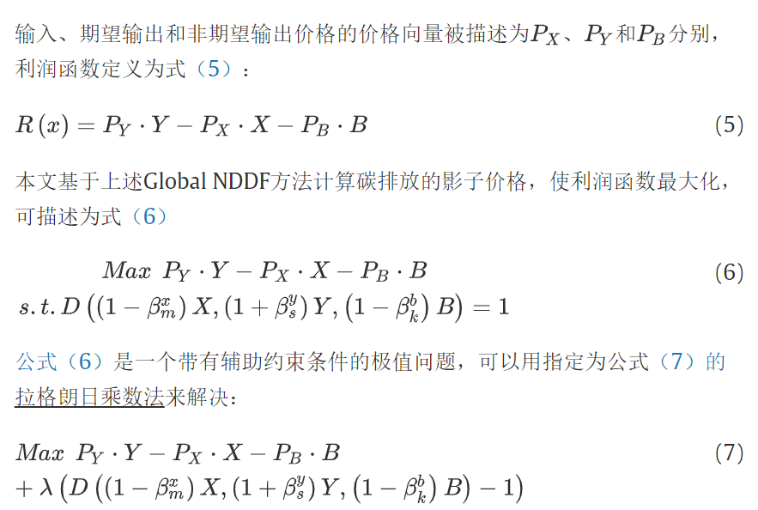
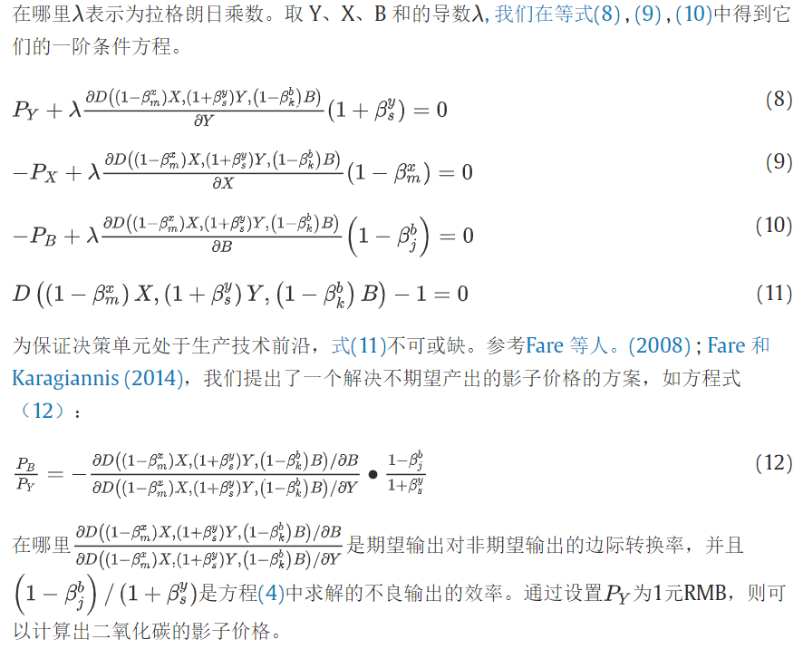
模型解释（见PDF）
本研究中，碳排放的影子价格可以解释为减少额外单位碳排放量的可减少的可取产出，即碳排放的边际减排成本。（由于采用了弱可置性定理，因此非期望产出减少，期望产出也会减少）

Slide 9

2023-02-05
不足：①方向距离函数的一大缺陷：输入和输出是同比增加的，因此现在在研究中已经使用不多了②因子分析部分开放度如何定义？实际上最后两种方程（固定效应和随机效应）的结果都不是很理想，有些欠拟合。
学习点：①生产技术的构建以及函数的选择，DEA本质上只是求解手段，需要选择好合适的函数形式并进行变形。②模型构建和解释部分很详细，可以作为学习资料。
环境管制与全要素生产率增长 :APEC 的实证研究
王兵,吴延瑞,颜鹏飞.环境管制与全要素生产率增长:APEC的实证研究[J].经济研究,2008(05):19-32.（被引680）
1.研究内容
①运用Malmquist2Luenberger 生产率指数测度并比较了,对CO2 排放做出不同管制的三种情形下APEC 17 个国家和地区1980 —2004 年的全要素生产率增长。
②对影响环境管制下全要素生产率增长的因素进行实证研究。
2.研究对象
APEC 17 个国家和地区
3.数据来源
1）APEC 各个国家和地区1980 —2004 年的“好”产出、“坏”产出和投入数据。
①“好”产出选用各个国家或地区以2000 年为基期的实际国内生产总值,这些数据通过PWT612 不变价格链式序列人均国内生产总值与样本国家或地区的人口数相乘得到。
②坏产出：CO2 排放量的数据来源于World bank (2007)WDI 数据库。
③劳动投入。本文采用历年各个国家和地区的GDP 除以劳均GDP 得到劳动力投入的数据。
④资本投入（按照王兵、颜鹏飞(2007) 的方法得到）
2）因子分析
①不变价格人均GDP（原变量和平方数） ②工业增加值/GDP （原变量和平方数） ③滞后一期的技术无效率 ④资本-劳动比的对数 ⑤人均能源使用量 ⑥开放度
4.研究方法
①构架一个环境技术（既包含好产出也包含坏产出的生产可能性集）【两个额外的环境公理：零结合公理或叫副产品公理/弱可置性公理】
②构建方向距离函数：Shephard产出距离函数
③在方向距离函数的基础上构建全要素生产率指数。（Malmquist-Luenberger 生产率指数）
④情景讨论：情景a：完全不进行环境管制（构造生产技术的时候不考虑坏产出） 情景b：在环境管制下提升好产出，坏产出不变（坏产出在技术上具有弱可置性） 情景C：存在更严格的环境管制，好坏产出同比例变化
⑤生产可能性边界移动的讨论（寻找创新者）：增加三个条件，判定哪些国家的技
术创新使得生产边界移动了（推动更好地进行减碳/减碳技术创新）
⑥因素分析：构建回归方程进行回归分析（因变量为生产率指数（情景2和3的结果））

Slide 10

2023-02-07
不足：①方向距离函数的一大缺陷：输入和输出是同比增加的，因此现在在研究中已经使用不多了②因子分析部分开放度如何定义？实际上最后两种方程（固定效应和随机效应）的结果都不是很理想，有些欠拟合。
学习点：①生产技术的构建以及函数的选择，DEA本质上只是求解手段，需要选择好合适的函数形式并进行变形。②模型构建和解释部分很详细，可以作为学习资料。
边际减排成本 (MAC) 曲线：面对理论与实践
Kesicki F, Strachan N. Marginal abatement cost (MAC) curves: confronting theory and practice[J]. Environmental science & policy, 2011, 14(8): 1195-1204.（引用242）
1.研究内容
分析MAC曲线的缺陷，并确定了一些步骤来克服当前MAC曲线的缺点。
鉴于当前 MAC 曲线方法的众多弱点，本文解决了以下研究问题：
①在气候政策中简单地使用 MAC 曲线是否具有误导性？
②MAC 曲线在多大程度上对政策评估有用？
③是否有可能克服 MAC 曲线方法中当前的一些缺点？
2.研究对象
MAC曲线
3.主要结论：
1）构建和分析MAC曲线的时候需要考虑 ①非财务实施障碍（非直接成本部分/代理人问题/市场障碍） ②合理选择贴现率（社会贴现率/个人贴现率） ③跨期问题 ④不确定性
2）建议不要将 MAC 曲线用作对减排政策进行排名的唯一决策辅助工具。对于政策制定者而言，MAC 曲线可以作为特定时间点减排成本和潜力的初步指南，可以指出有前途的技术，并可以指示限额与交易系统中的最终价格。
3）解决方法：①使用系统分析方法来增加MAC曲线的信息价值，以便在其中表示包含各种交互作用
②在 MAC 曲线中加入更多的不确定性，例如通过使用敏感性分析、随机或概率模型等。
③MAC 曲线以及通过差异化贴现率或门槛率更好地代表市场缺陷的辅助收益。
④MAC 曲线的静态特性可以通过表示较长时间段内的减排量来解决，例如十年以上，而不是仅仅一年。这可以更好地了解特定类型和政策措施组合，对于反复制定脱碳政策至关重要。

Slide 11
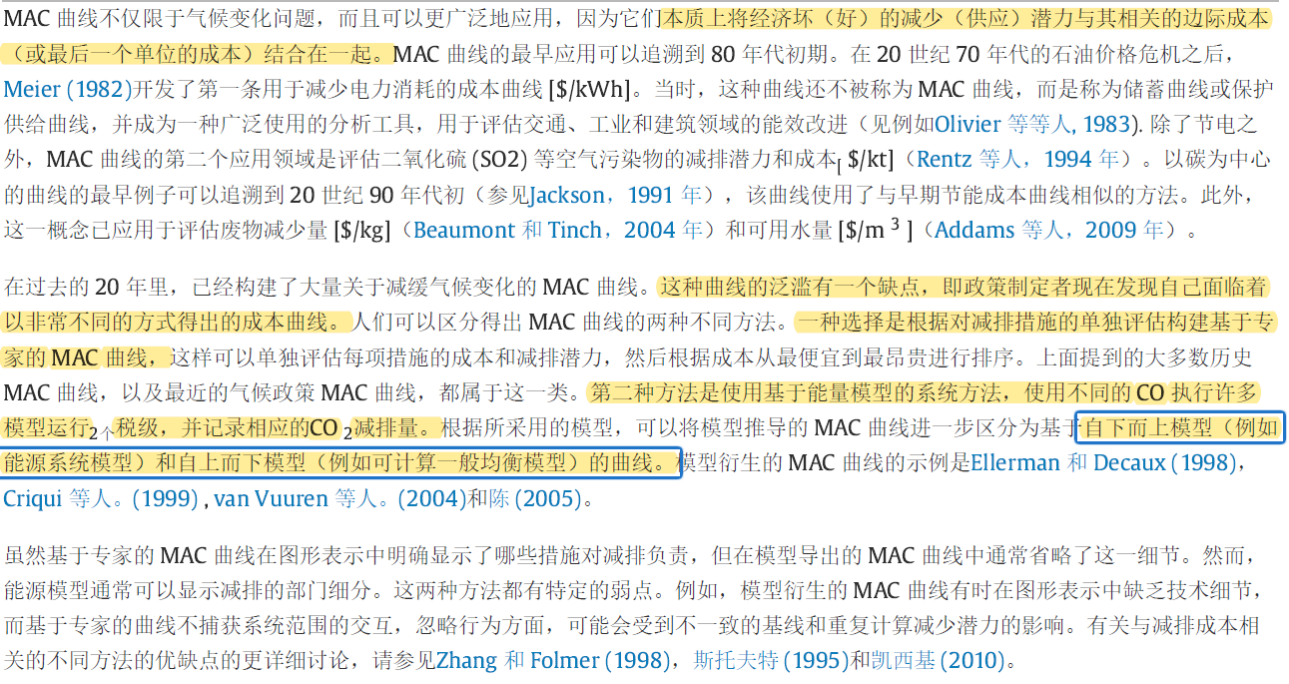
文献综述（见PDF）

Slide 12

2023-02-08
不足：①方向距离函数的固有问题
学习点：①DEA的方程，尤其是对于影子碳价的正负研究部分（研究结果说明影响很弱）。 ②行业数据源（工业的细分部门研究）
边际 CO 2减排成本：来自上海工业部门替代影子价格估算的结果
Zhou X, Fan L W, Zhou P. Marginal CO2 abatement costs: Findings from alternative shadow price estimates for Shanghai industrial sectors[J]. Energy Policy, 2015, 77: 109-117.（引用116）
1.研究内容
以上海区域碳交易试点为例，估算其工业部门的co2 MAC
2.研究对象
估算2009-2011 年 SH-ETS 涵盖的所有工业部门行业有钢铁、石化、化工、有色金属、电力、建材、纺织、造纸、橡胶、化纤等。
3.数据来源
实证分析中考虑了资本、劳动力和能源这三种输入，以及工业总产值和与能源相关的CO2排放
资本和劳动力投入数据来自《上海统计年鉴》，按行业记录固定资产年净值和年就业人数
能源使用数据摘自《上海能源统计年鉴》，该年鉴按能源类型记录了年度行业能源消费明细资本变量采用固定资产投资价格指数将固定资产年净值缩减为2011年不变价人民币进行处理。
将年度工业总产值作为良品，按生产者价格指数折算至2011年不变价人民币，使其良品的市场价格视为统一。
CO2排放数据是通过能源消耗乘以特定燃料的排放转换系数得出的
4.研究方法
①通过距离函数构建环境生产技术：应用了三种距离函数（Shephard输入距离函数/Shephard输出距离函数/方向距离函数（DDF））
②推导影子价格公式：根据上面的三种距离函数，引用拉格朗日方法和Shephard对偶引理推导出三种影子价格的计算公式
③制定参数/非参数模型计算影子价格：分别使用参数方法（构建固定的函数形式求解参数）和非参数方法（DEA）来进行影子价格求解，具体对应：
在应用中，Shephard 的输入或输出距离函数通常伴随着 translog 函数形式，而 DDF 常常与二次函数形式联系起来以满足平移特性。
④最小二乘法回归模型研究可能与碳价相关的行业因素
5.工具：Lingo 11.0

Slide 13
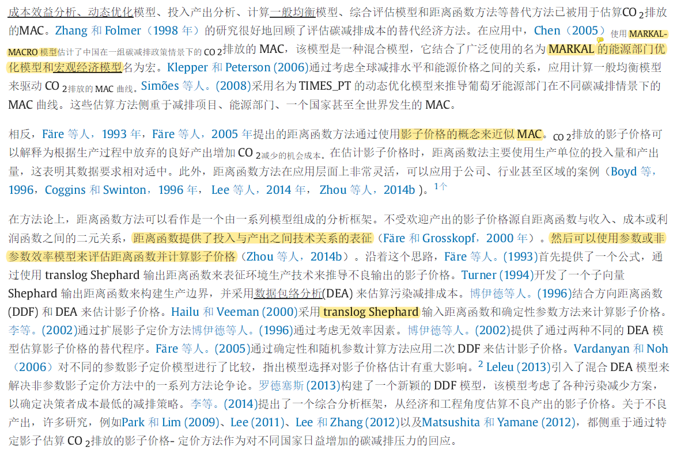
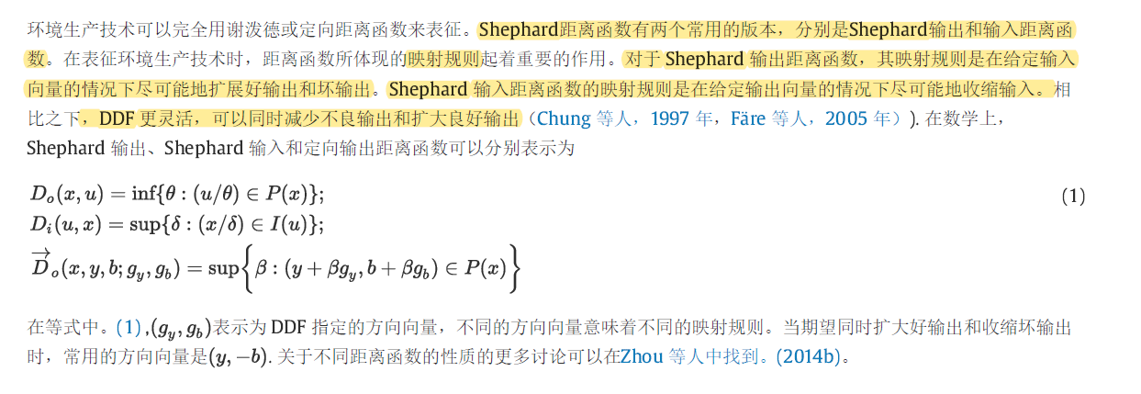
文献综述（见PDF）
模型构建（见PDF）
1）距离函数模型（DDF）

Slide 14
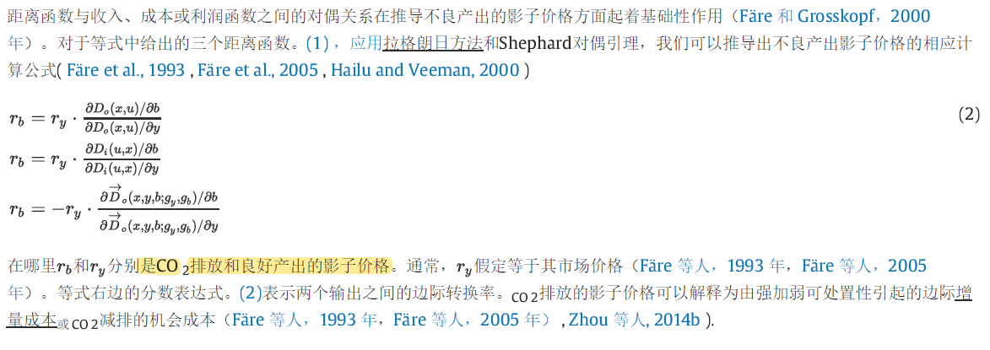
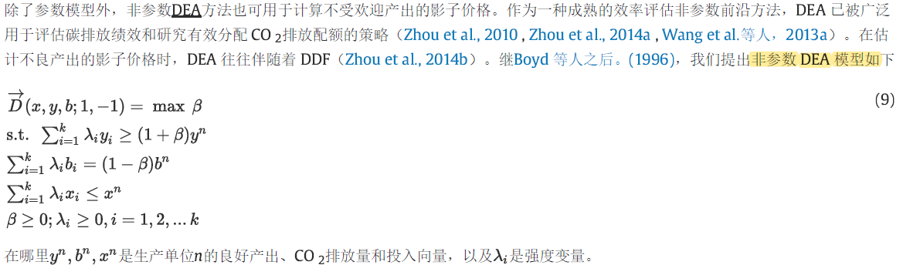
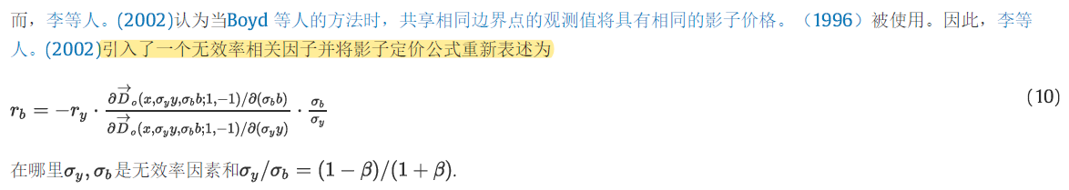
模型构建（见PDF）
2）推导影子价格公式
3）求解影子价格（DEA部分）-参考Li等人的文献实用双变量结合无效率因素（DEA-DDF）

Slide 15
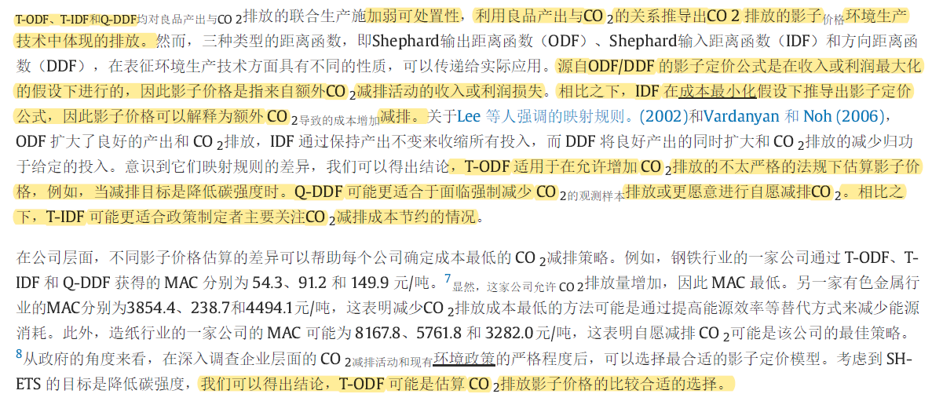
模型对比

Slide 16

2023-02-09
不足：①NDDF没有提及
学习点：①在前半部分论述原理部分给出了非常详细的公式
②对于环境监管、方向向量选择、理论约束等方面的讨论可以进一步研究
基于距离函数的中国二氧化碳减排边际成本经济学研究评述
Ma C, Hailu A, You C. A critical review of distance function based economic research on China’s marginal abatement cost of carbon dioxide emissions[J]. Energy Economics, 2019, 84: 104533.（引用39）
1.研究内容
对估算中国co2的mac的文献进行全面批判回顾（侧重于基于距离函数的研究）
2.研究对象
现有的对中国MAC研究的文献
3.主要结论：
1）全面梳理了现有文献对MAC的研究方法（距离函数模型，参数/非参数求解方法）
2）指出了当前MAC研究一些问题，包括 DF 的选择、市场基准和政策情境化建模，可以通过改进研究实践立即得到解决。然而，条件性和理论约束对实证 MAC 估计和合理经济解释的影响需要额外的新证据。内生 DF 和在 DF 框架下构建真正的 MACC 是研究非常有限的领域，但也是可能对政策制定产生重大影响的有前途的主题。

Slide 17
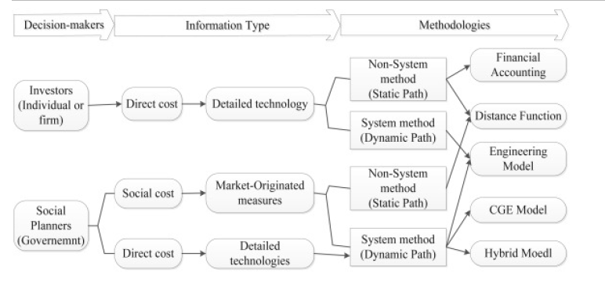

2023-02-10
不足：只选择了86篇文章.实际上涉及各大类研究方法文献数据应该更大一些
学习点：①可以尝试自己对MAC文献进行研究分析
边际减排成本方法的适用性：全面审查
Huang S K, Kuo L, Chou K L. The applicability of marginal abatement cost approach: A comprehensive review[J]. Journal of Cleaner Production, 2016, 127: 59-71.（引用88）
1.研究内容
应用思维导图方法来捕捉MAC 方法的差异，并对 MAC 方法进行系统分类。
提出了基于利益相关者类型、决策目标、成本概念、策略模式和信息范围等原则的适用路径分析。
本研究的目的是：（1）建立MAC方法的系统分类；
(2) 识别不同 MAC 方法的适用性和功能性；
(3) 协助决策者根据利益相关者和局限性选择合适的方法；
(4) 启发进一步的研究主题，这可能会导致 MAC 研究中更确凿的结果。
2.研究对象
MAC研究方法
3.主要结论：

Slide 18

2023-02-15
不足：文章对于所谓的环境规制的确定只是基于“十一五”之后的时间，其实本质是对这一时段的数据进行分析并对比，但是实际上引起变化的因素并不一定就是环境规制，此外进行异质性研究的时候，如果对行业进行分类研究，结论应该会更完整。
学习点：需要进一步总结DDF形式的特点以及之前考虑的SBM-DEA方式的优缺点（大部分算法基于参数化求解过程）
环境规制对工业企业边际减排成本的影响：来自中国“十一五”规划的证据
Zhang N, Huang X, Qi C. The effect of environmental regulation on the marginal abatement cost of industrial firms: Evidence from the 11th Five-Year Plan in China[J]. Energy Economics, 2022, 112: 106147.（引用4）
1.研究内容
估算09-11年中国工业企业的MAC变化，并由此分析环境管理对不同类型企业起到的作用。
2.研究对象
估算2009-2011 年 SH-ETS 涵盖的所有工业部门行业有钢铁、石化、化工、有色金属、电力、建材、纺织、造纸、橡胶、化纤等。
3.数据来源
企业排放数据库（EnvironmentalSurvey and Reporting (ESR) database）/工业企业年度调查（ASIF)数据库
输入是资本存量（固定资产总额）劳动力就业（年末企业员工数）和能源消耗。理想产出是工业总产值，而两个非理想产出分别是 SO2排放量和 COD 排放量
4.研究方法
①构建数据库：首先，通过将工业企业年度调查 (ASIF) 与 ESR 数据库相匹配，构建了一个包含全国企业级数据（200,000 个观测值）的独特大规模数据集。
②新方法评价环境效率：即 PTRs 政策，以确定监管对 MAC 的影响，不是全要素生产率 (TFP)，
③计算影子价格：估算了 1998 年至 2009 年中国工业企业的 SO 2 和 COD 排放的影子价格。（通过采用二次输出方向距离函数(DDF) 和随机前沿分析 (SFA) 方法）
④机制分析：引入差异中的差异中的差异 (DDD) 策略来分析 PRT 对工业企业两种污染物的 MAC 的影响。
函数形式：二次型方向距离函数【随机前沿分析求解】
5.工具：STATA

Slide 19
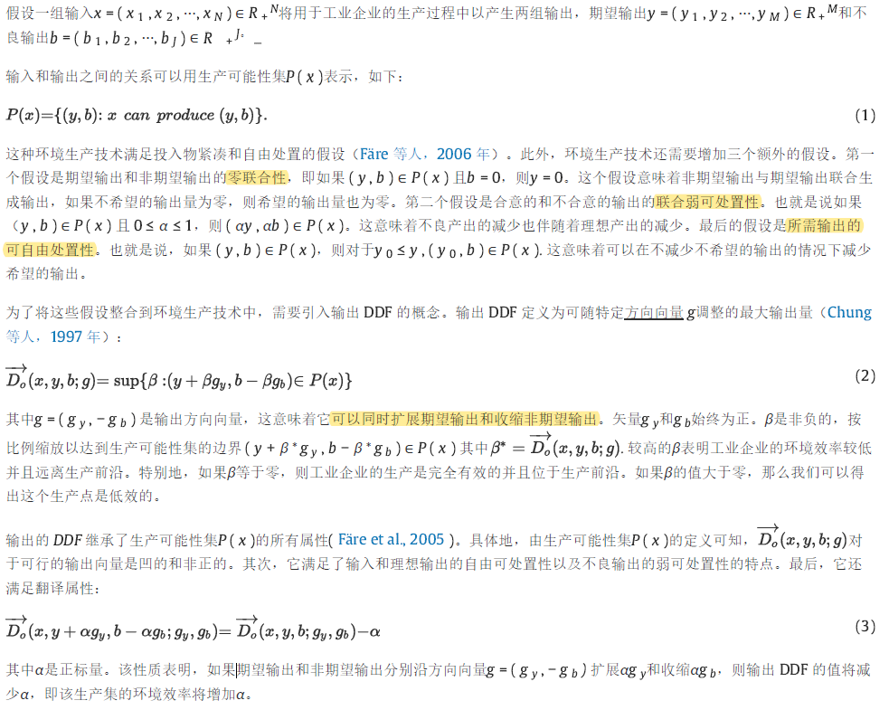
模型构建
1）生产函数
2）影子价格

Slide 20
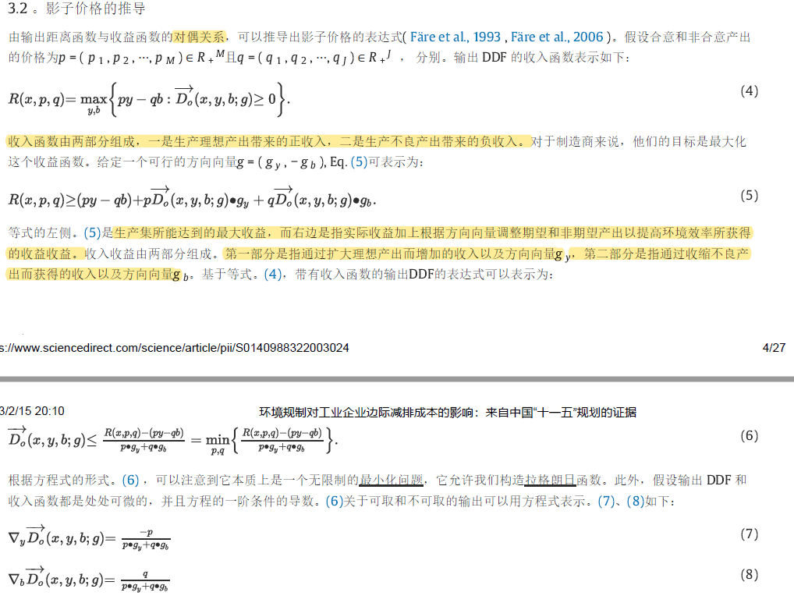
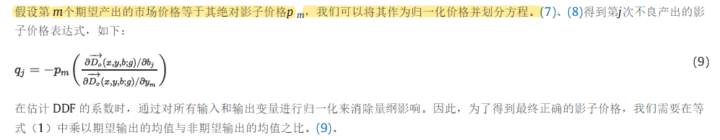
模型构建
2）影子价格推导

Slide 21

2023-02-15
不足：数据选择上两个指标用省级指数代替，导致最终结果并不十分精细。
机制解释上有点随意，只能看到三个自变量分别于因变量的关系，但是并不能说明他们共同作用时因变量的变化。
学习点：数据处理上面的一点小心思
我国工业污染物的影子价格估计
袁鹏,程施.我国工业污染物的影子价格估计[J].统计研究,2011,28(09):66-73.DOI:10.19343/j.cnki.11-1302/c.2011.09.011.（引用101）
1.研究内容
采用方向性距离函数和2003—2008年我国284个地级及以上城市工业部门的投入产出数据(包括污染排放)，对工业废水、工业SO2和工业烟尘的影子价格进行了估计，并对污染物影子价格的多种影响因素进行了实证检验与分析。
2.研究对象
估算2009-2011 年 SH-ETS 涵盖的所有工业部门行业有钢铁、石化、化工、有色金属、电力、建材、纺织、造纸、橡胶、化纤等。
3.数据来源
2003—2008年我国284个地级及以上城市工业部门的投入产出数据(包括污染排放）
选择以工业总产值(y1)为期望产出指标，全部从业人员年平均人数(x1)和固定资产年平均余额(x2)作为投入指标。工业总产值和固定资产年平均余额需进行价格调整，本文以2003年作为价格平减的基期。
工业总产值的价格调整采用工业品出厂价格指数—>各城市所属省份的工业品出厂价格指数代替; 固定资产的折算指数以各省份的相应指数替代
数据来自《中国城市统计年鉴》和中国统计数据应用支持系统，统计口径为全市限额以上工业企业，个别缺失数据采用插值法补齐。
4.研究方法
①构建生产模型-构建方向距离函数推导影子价格计算公式
②二次函数求解方向距离函数（对二次函数的参数求解使用参数线性规划法）
③机制解释：主要考虑污染排放规模(污染排放量)、污染监管强度(污染处理量/污染排放量)，以及污染治理的规模经济(污染处理量，即工业废水排放达标量、工业SO2去除量、工业烟尘去除量)等三种解释因素，以污染物影子价格为被解释变量，分别建立一元的双对数模型
函数形式：二次型方向距离函数

Slide 22
2023-02-15
不足：数据选择上两个指标用省级指数代替，导致最终结果并不十分精细。
机制解释上有点随意，只能看到三个自变量分别于因变量的关系，但是并不能说明他们共同作用时因变量的变化。
学习点：数据处理上面的一点小心思
生产力和不良产出：定向距离函数方法
Chung Y H, Färe R, Grosskopf S. Productivity and undesirable outputs: a directional distance function approach[J]. journal of Environmental Management, 1997, 51(3): 229-240.（引用2974）
1.研究内容
提出了使用定向距离函数测算非理想产出的方法，构建了Malmquist Luenberger指数，一个新的全要素生产力指数计算，可以将非理想产出包含其中。
2.研究对象
瑞典造纸和纸浆行业的数据。
3.数据来源
1986-1990期间39家造纸厂和纸浆厂的产出和投入数量的年度数据
①投入：劳动力、木纤维、能源、资本。
②理想产出
③非理想产出：生物需氧量、化学需氧量、悬浮固体
4.研究方法
①构建方向距离函数
②提出Malmquist–Luenberger 生产力指数，该指数只需要生产力与单元的具体信息，不需要关于投入和产出的价格数据。
——该指数可以被拆解为两个部分：效率变化和技术变化
——ML指数可以进一步分解为技术进步technological progress和效率改善effeciency change. 技术进步常被当做增长模型中的全要素生产率

Slide 23
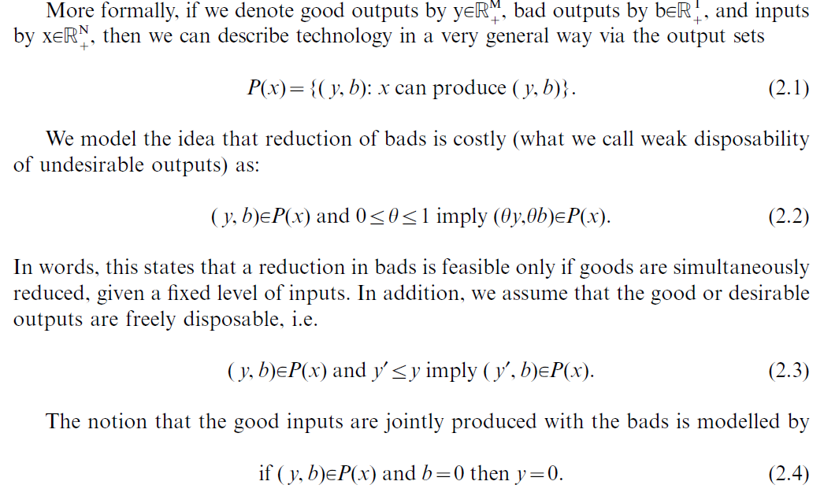
生产技术建模：
弱可支配性原理：减少不良产品是有代价的

